Slide 1
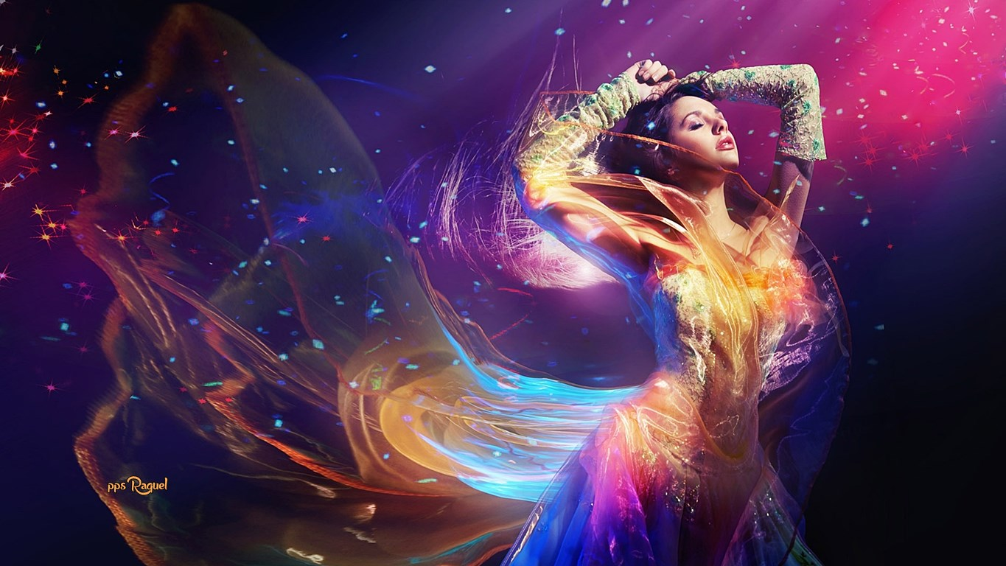










Slide 2


¿Sabías que a cada color se le asocian diferentes significados y efectos sobre nosotros? ¡Te contaré cuáles son!
Los colores pueden afectar nuestras emociones. ¿Te sorprenderías si te dijera que cuando nos vestimos elegimos los colores de forma inconsciente? Pues así es. Y no solo a la hora de seleccionar nuestras prendas, sino en todo momento que nos decantamos por uno u otro tono intervienen factores de los que no nos percatamos y que tienen que ver con el significado de los colores.
Las diferentes tonalidades tienen la capacidad de conectar con nosotras a través de nuestras emociones y es algo que las empresas de marketing saben explotar muy bien cuando quieren vendernos algún producto. Aunque también el uso de la exposición a ciertos tonos mediante la técnica de la cromoterapia puede jugar en nuestro favor para influir positivamente en nuestros estados de ánimo.
Vista la trascendencia que tienen en nuestras decisiones y como afectan en nuestra vida diaria, no está de más conocer el significado de los colores para ver que tienen que decirnos sobre nosotros mismas.

Slide 3
Rojo
¿Hay alguien que no asocie el rojo a la pasión? Y a la intensidad, al fuego y al amor… al fin y al cabo, todos ellos están vinculados entre sí y al significado del color rojo en su esencia, aunque sea de una forma un tanto poética pero muy generalizada.
Cuando nos exponemos al color rojo nuestro organismo también reacciona a esa energía que simboliza, ya que nuestro pulso aumenta y se nos eleva la tensión, preparándonos de alguna forma para la acción, sea en ámbitos de urgencia, ante una compra que se intenta fomentar por impulso. Desafortunadamente, no se trata de algo que precisamente nos haga sentir bien por estar asociado a nuestra condición de mujer.

Slide 4



Slide 5
Está claro que el significado de los colores está muy relacionado con las emociones que evocan, como el apasionado rojo, el vital amarillo o el equilibrado verde, pero el origen también puede deberse no solo a como afectan a nuestras percepciones más elementales, sino también a la trascendencia histórica y cultural que tienen ciertos hechos con los que por alguna razón se relacionan.
Y ya puestos a desear… ojalá el color rosa y el violeta, en su simbolismo de lucha por lo que no debería existir para ninguna de las mujeres del mundo (cáncer de mama y desigualdad), llegue pronto a desterrarse o a contarse como una anécdota de algo superado y dejado en el pasado.

Slide 6

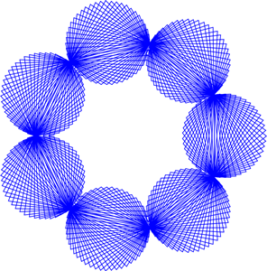

Slide 7
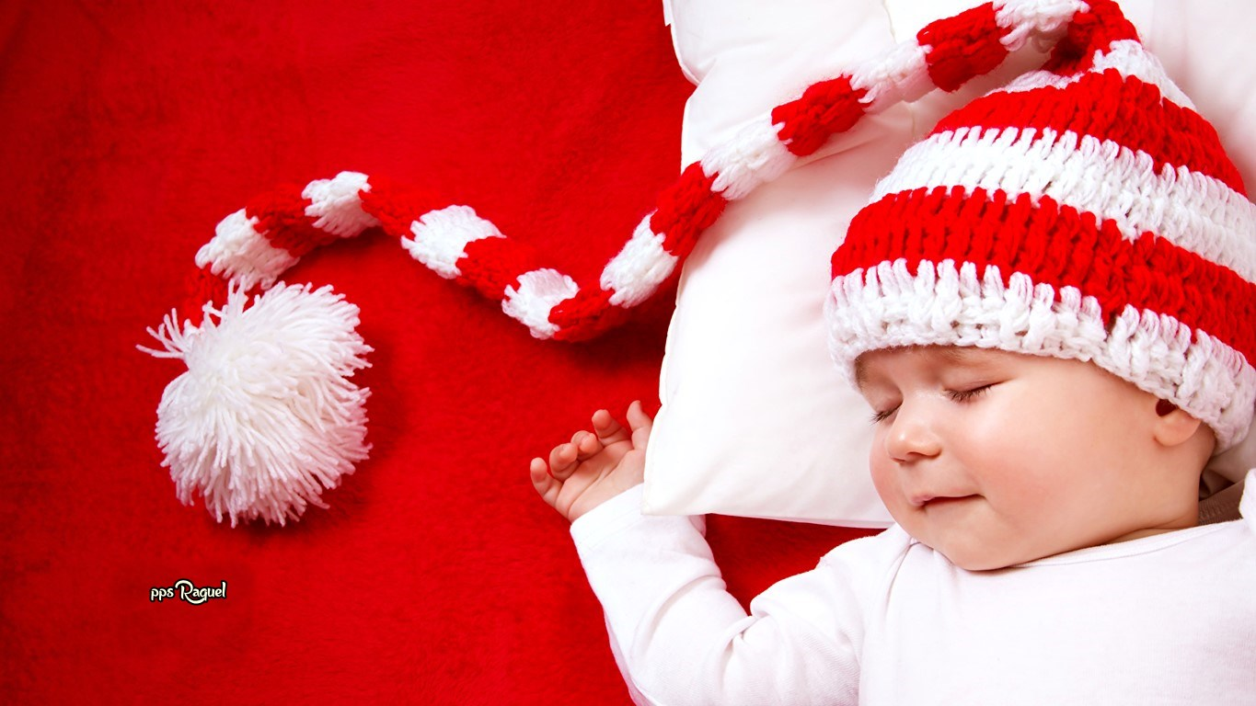


Slide 8

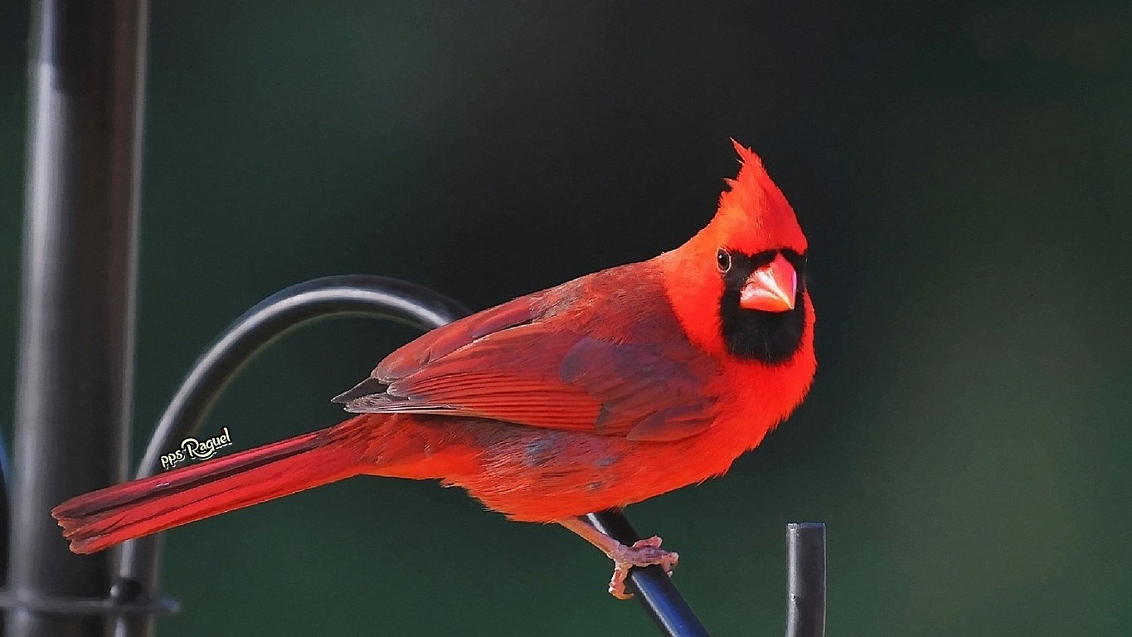

Slide 9

AMARILLO
Si hay un color emblema absoluto de la vitalidad, la energía, la alegría y el optimismo ese es el amarillo. El significado de los colores tiene mucho que ver con uno de sus principales representantes en la naturaleza; y en este caso es el sol, a quien debemos todas esas mismas atribuciones emocionales que hemos citado.
Cuando nos exponemos a una luz regulada con esta frecuencia para hacernos llegar este color, permitimos a nuestro estado de ánimo alcanzar otro más alegre y renovado, estimulando a su vez la actividad cerebral y predisponer la musculatura para la acción. Por eso suele utilizarse esta tonalidad en ámbitos de ocio y combinado con el color negro para crear una alerta visual que nos recuerda ciertos peligros de origen natural (como las avispas).
Lo que sí que es importante evitar es su uso en habitaciones o estancias para niños, ya que podría fomentar un exceso de excitación.

Slide 10

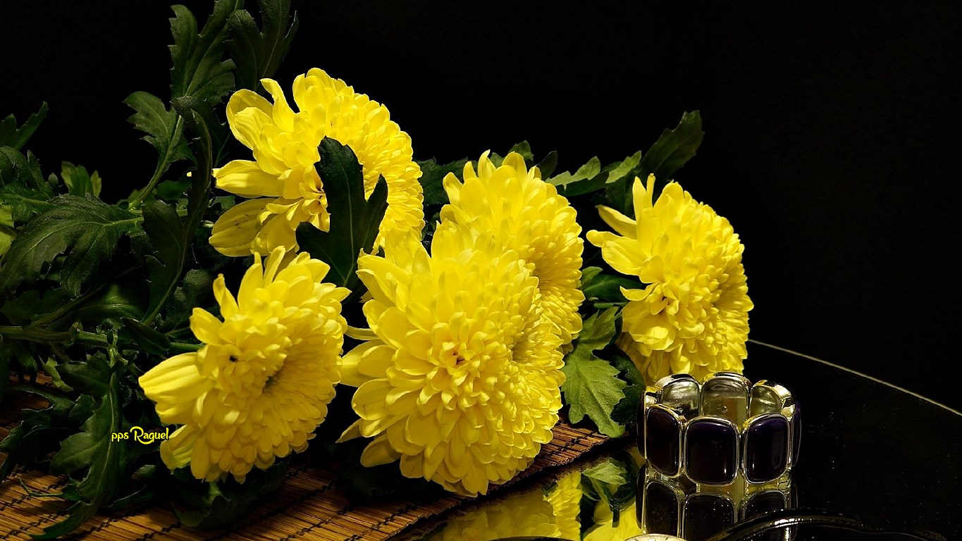

Slide 11
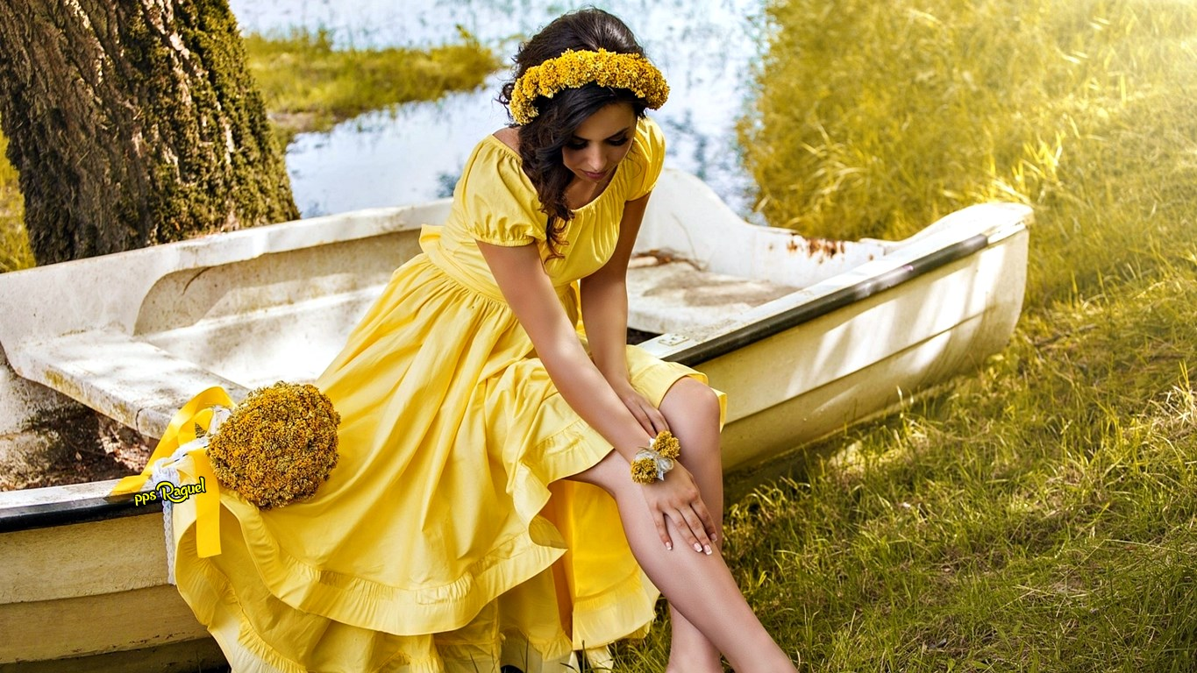

Slide 12



Slide 13


Slide 14

AZUL
Cuando busquemos que el significado del color nos transmita confianza, honradez y que inspire a la comunicación, daremos con la frescura del color del mar y del cielo.
El azul es un tono frío, muy vinculado a la consciencia. Proporciona calma e invita a la concentración. Se asocia a la inteligencia, la estabilidad y la seriedad. Razón por la que se utiliza para la elaboración de material didáctico, principalmente de ciencias, o entre los colores corporativos para bancos y compañías aseguradoras que buscan ganarse un alto nivel de confianza entre sus clientes.
Pero curiosamente, tiene un efecto inhibidor del apetito; por eso suele evitarse en publicidad de productos alimentarios.

Slide 15
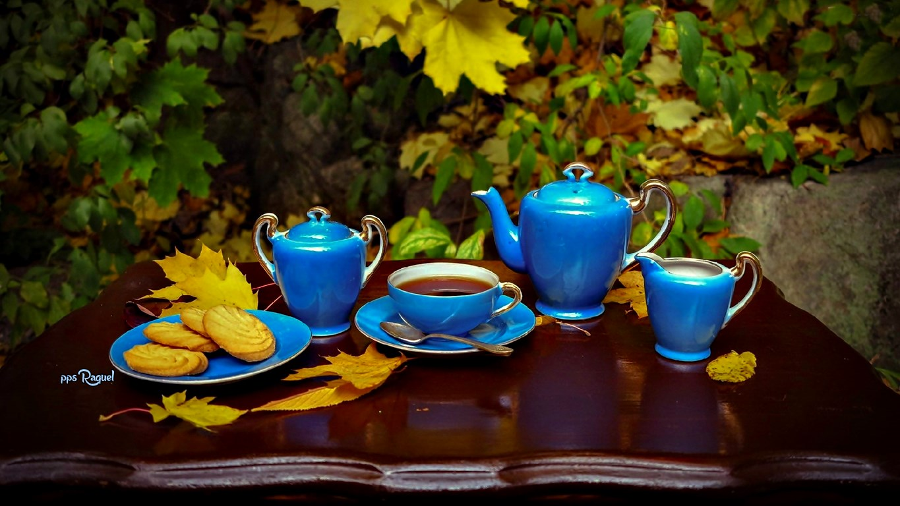


Slide 16



Slide 17
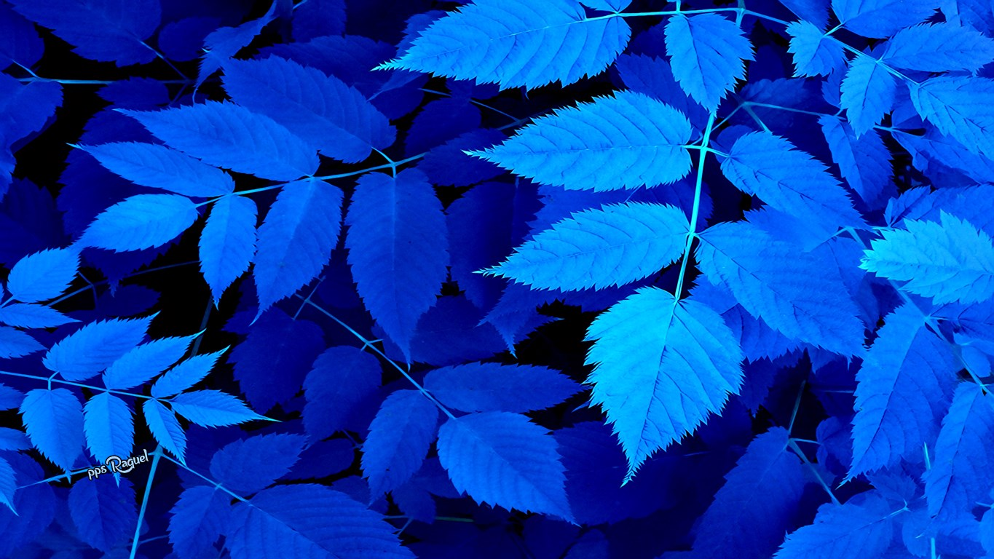


Slide 18



Slide 19

BLANCO
Más que un color, el blanco es el resultado de la suma de todos los demás tonos del círculo cromático. También nos recuerda la luz y su influencia tan directa que tiene sobre nuestro estado de ánimo.
Su connotación positiva simboliza la calma y la pureza. Y por la asociación que tiene con esta última, también con la limpieza. Por esa razón se utiliza tanto con espacios asépticos relacionados con la salud y su cuidado; lo vemos tanto en las batas del personal sanitario como en las paredes y mobiliario de sus salas.
Pero como en todos los significados de los colores, con el blanco sucede que varía en función del ámbito cultural en que se encuentre:
Si bien la pureza del blanco en occidente nos recuerda la que se le supone a la novia en el momento de su boda, en oriente y en ciertas zonas de África simboliza la muerte, aunque también retrata la pureza, en este caso la del alma que se marcha.

Slide 20
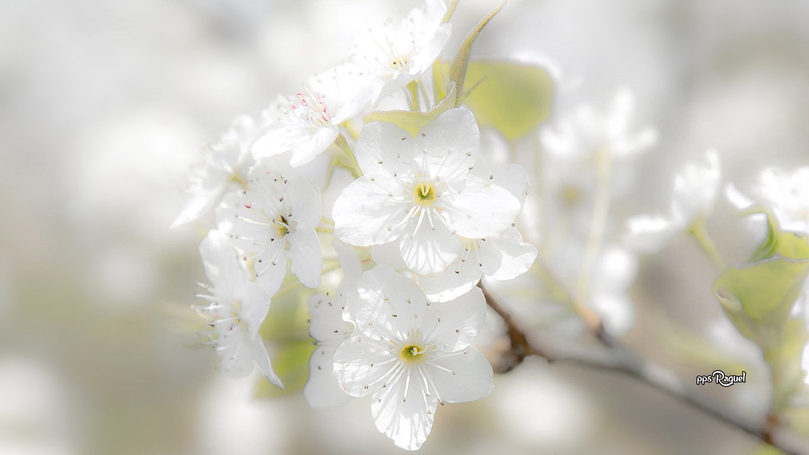

Slide 21


Slide 22
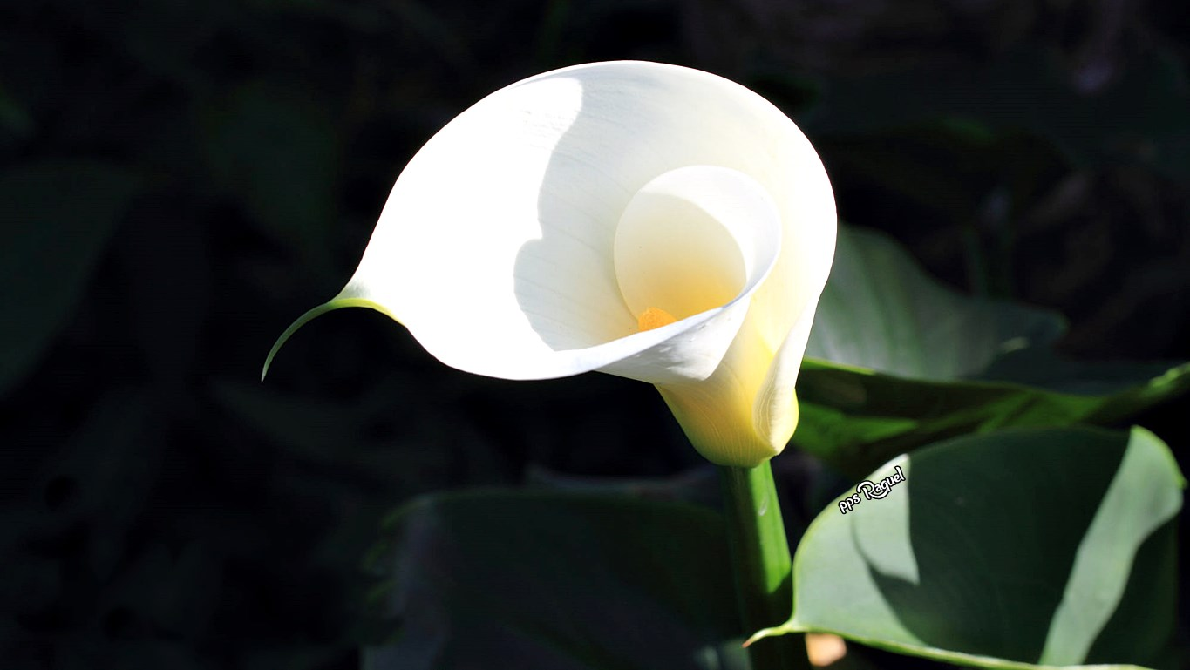

Slide 23


Slide 24
MARRÓN
El color marrón se asocia a lo natural y orgánico.
Se relaciona con la amistad, el hogar, la tierra, lo confortable, lo económico, lo simple, a lo masculino, a la fertilidad y pasividad.

Slide 25
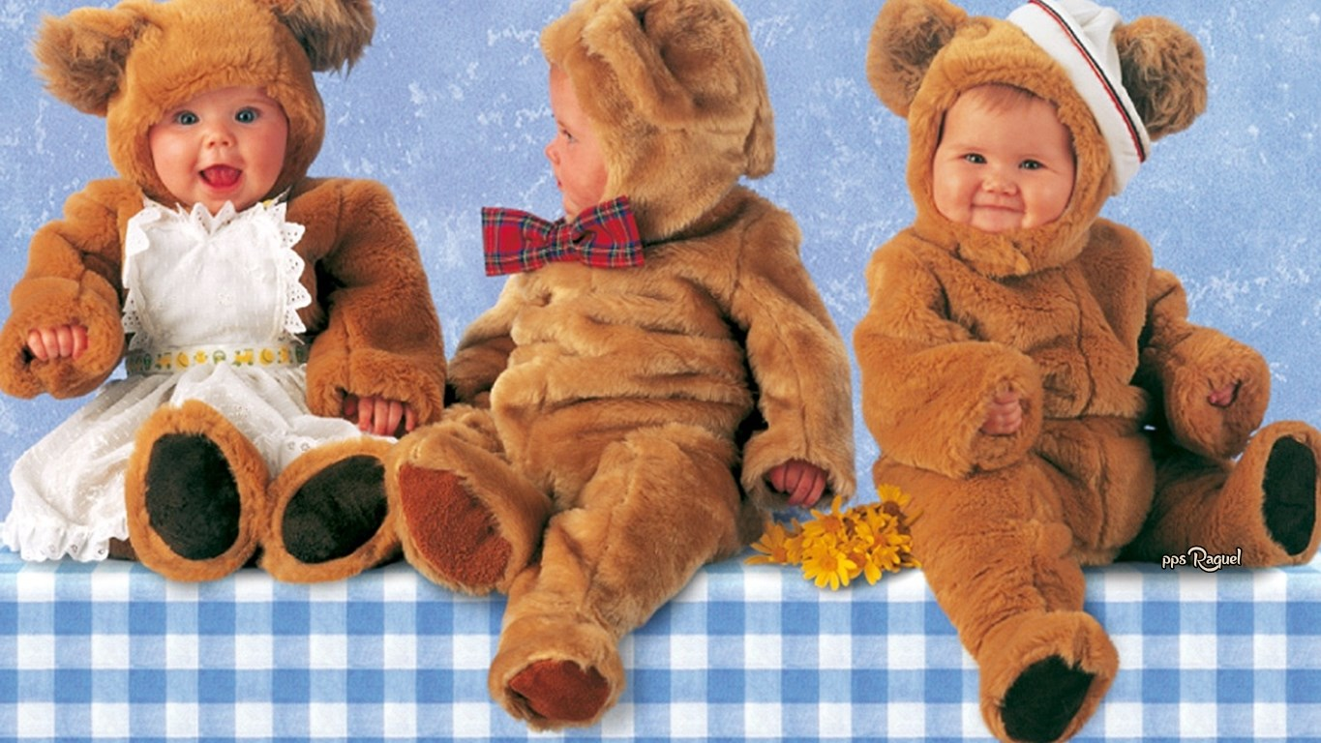


Slide 26


Slide 27



Slide 28



Slide 29

NARANJA
El naranja color del sol justo antes del anochecer es el que nos conecta con la creatividad y el entusiasmo, y en su efecto vigorizante encontramos la capacidad de movilizarnos hacia nuestros objetivos. Diríamos que es el que nos invita a creer en nuestras posibilidades y apostar por ellas.
Resulta un tono equilibrado y reconfortantemente cálido donde se encuentran el optimismo del amarillo y la energía del rojo, con capacidad tonificante pero sin estridencias. Tiene la capacidad de estimular la comunicación y la sociabilidad, por lo que se suele asociar a gente joven y ocio.

Slide 30

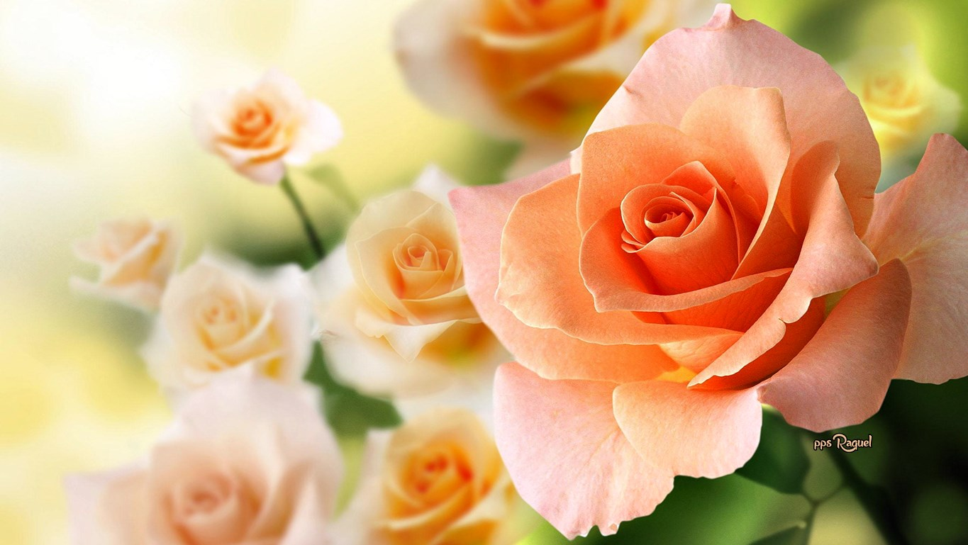

Slide 31
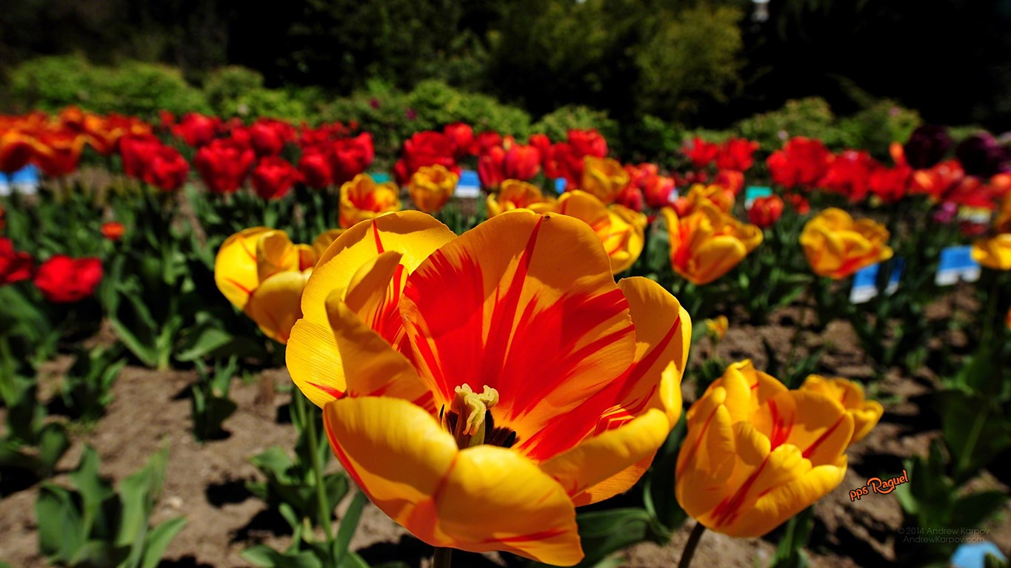

Slide 32


Slide 33



Slide 34

NEGRO
El color negro en contraposición del color blanco simbolizando la luz, el color negro representa su ausencia.
Lo que para unos puede ser sinónimo de misterio, miedo y secretismo, para otros puede significar la elegancia más sofisticada, razón por la cual se recurre al significado del color negro para transmitir esa idea en productos de lujo y alta calidad.

Slide 35
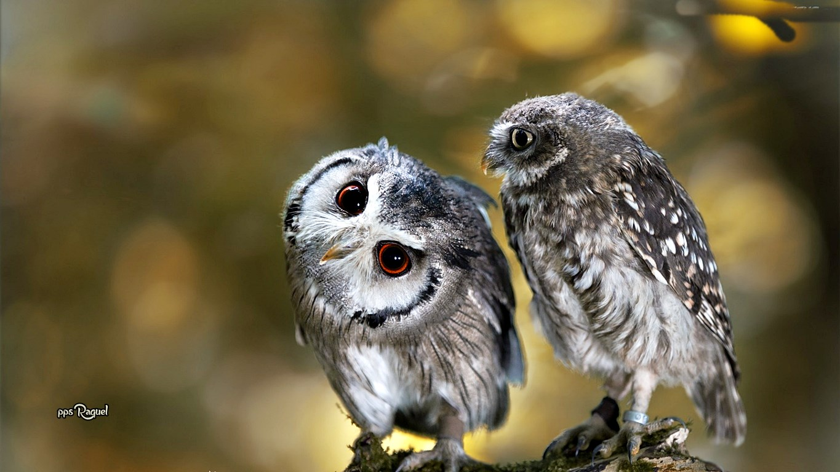

Slide 36



Slide 37
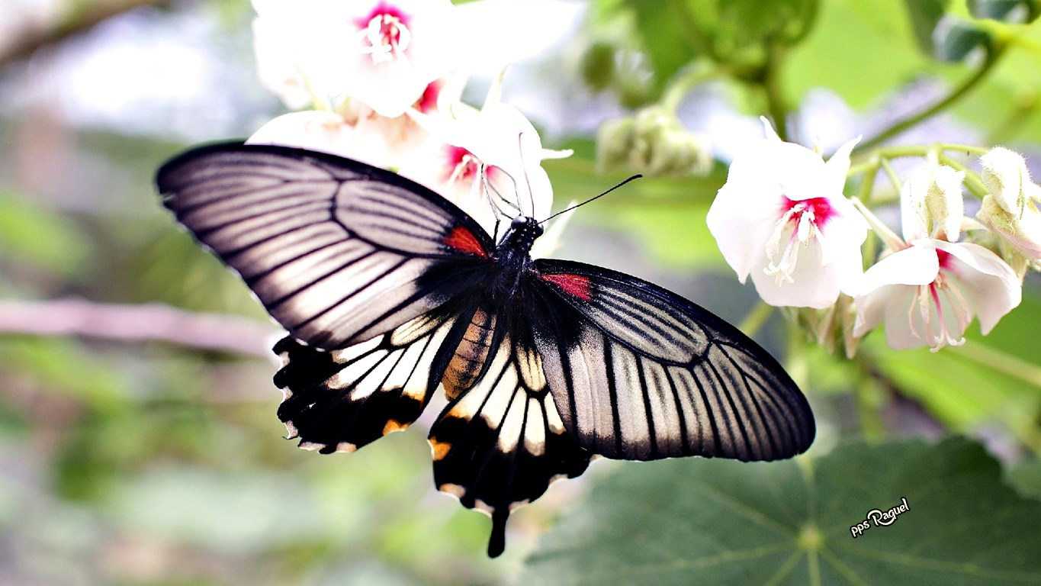

Slide 38
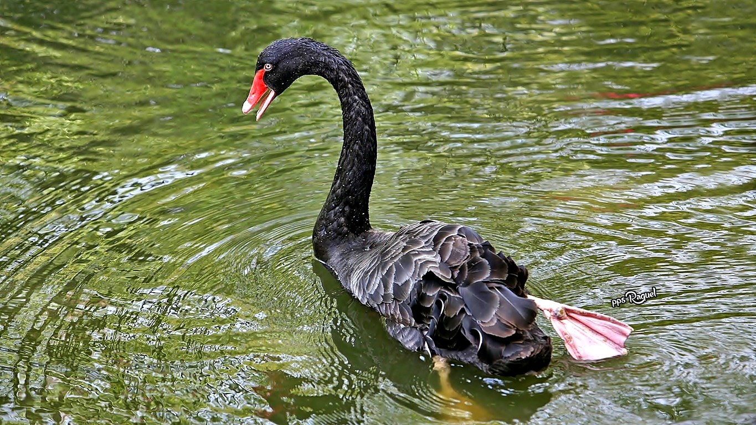

Slide 39

ROSADO
El rosa ha madurado pasando de ser únicamente el color que transmitía inocencia, romanticismo de cuento y delicadeza, el mismo que acompañaba a las niñas hasta su edad adulta, para convertirse en uno de los símbolos de las luchas más duras que tiene que afrontar una mujer, precisamente por su condición femenina: El cáncer de mama.
Y es que de un tiempo a esta parte el significado del color rosa se ha ampliado hasta convertirse también en el símbolo de algo muy ligado a la femineidad, aunque desafortunadamente, no se trata de algo que precisamente nos haga sentir bien por estar asociado a nuestra condición de mujer.
Está claro que el significado de los colores está muy relacionado con las emociones que evocan, como el apasionado rojo, el vital amarillo o el equilibrado verde, pero el origen también puede deberse no sólo a cómo afectan a nuestras percepciones más elementales, sino también a la trascendencia histórica y cultural que tienen ciertos hechos con los que por alguna razón se relacionan.

Slide 40
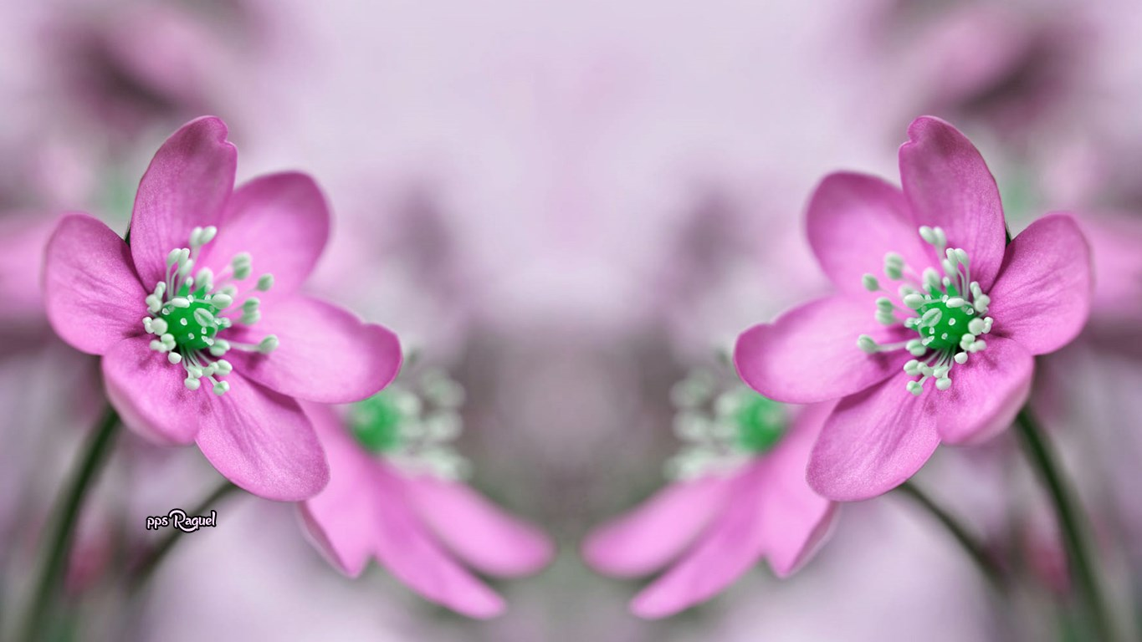


Slide 41
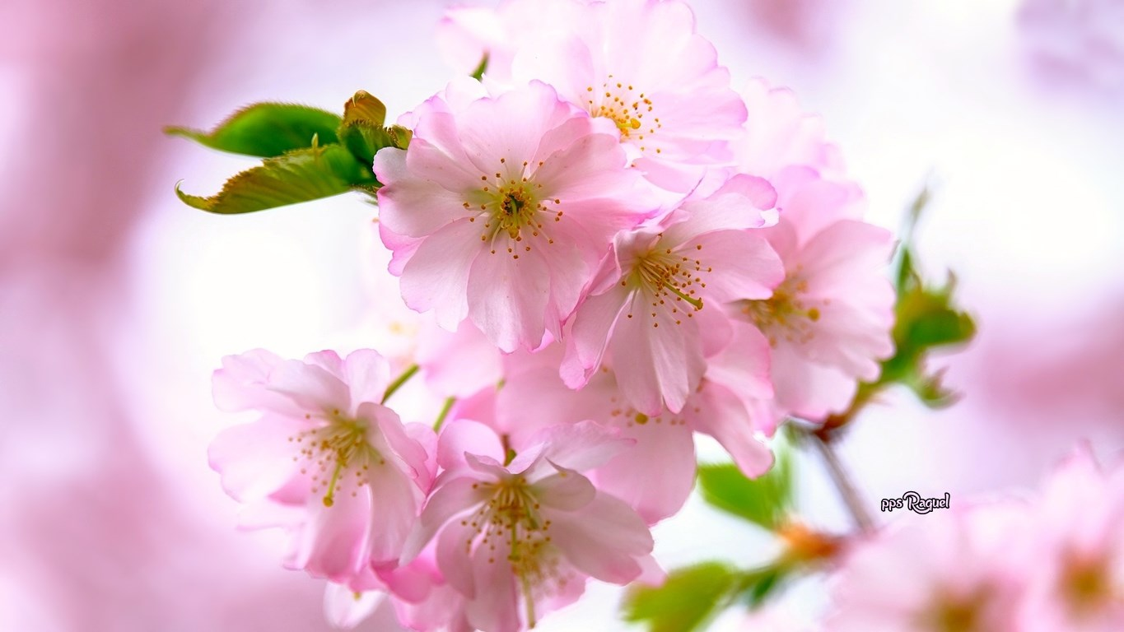


Slide 42


Slide 43


Slide 44

VERDE
El color verde produce armonía, relajación y salud. Eso nos transmite el significado del color verde, pues a muchos nos evoca el recuerdo de la naturaleza y su fértil esencia.
Debido a su efecto tranquilizante suele recurrirse a él para proporcionar serenidad en lugares que lo puedan requerir especialmente (espacios donde se realicen terapias con personas, por ejemplo) y ayuda a conseguir una sensación más distendida con su presencia en plantas en los lugares de estética más seria o artificial (como oficinas).

Slide 45


Slide 46


Slide 47


Slide 48
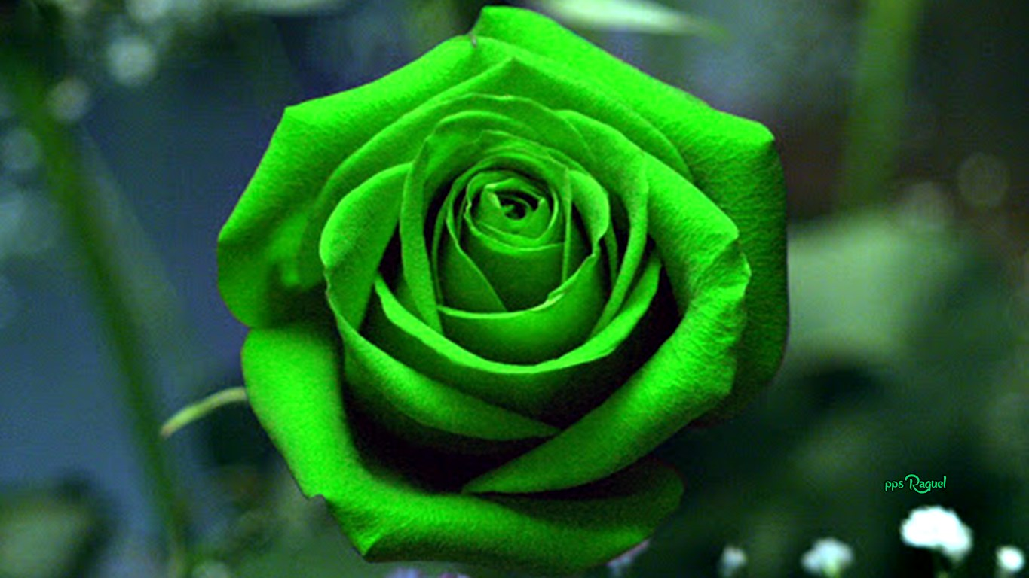

Slide 49

VIOLETA
El color violeta o púrpura culturalmente, de un tiempo a esta parte, se ha consagrado como color emblemático del feminismo y de la lucha por la igualdad, aunque quizás se deba a su proyección desde la asociación del color con el género femenino.
La combinación del azul y su estabilidad con el rojo energético otorga sabiduría, creatividad y dignidad al significado del color violeta, razón por la cual también puede respaldar su asociación con la causa feminista, así como la evocación de lo mágico y misterioso.
Sin embargo, un origen más histórico y propio de nuestra cultura es su simbolismo del lujo, la ambición y el poder, ya que hace siglos, los pigmentos de esta tonalidad eran tan caros de obtener que lucir el color violeta o púrpura era un lujo reservado para los más ricos; la nobleza, los reyes y emperadores, así como cardenales y funcionarios de alto rango.

Slide 50
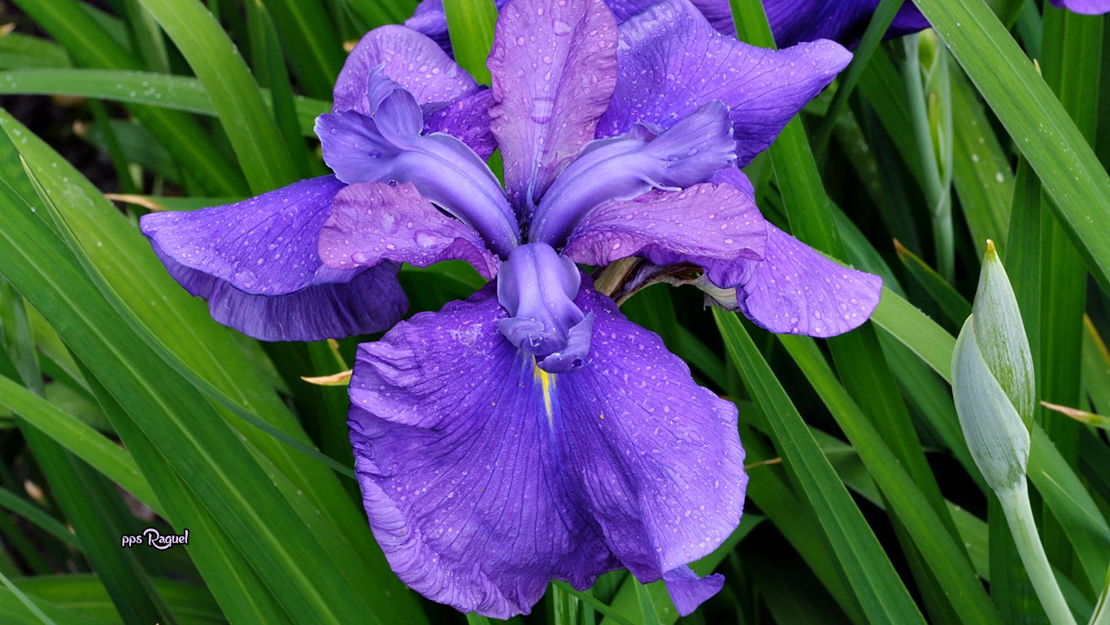

Slide 51


Slide 52


Slide 53
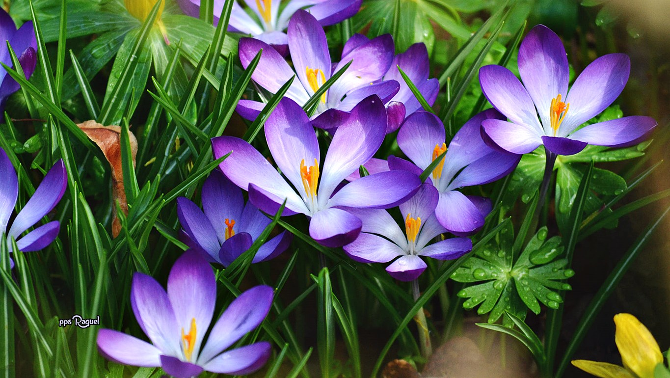


Slide 54









¿Te ha gustado?
Puedes ver más entrando
Aquí
Además puedes recibir powerpoints en tu correo electrónico suscribiéndote aquí:
Esta presentación powerpoint ha sido creada y compartida única y exclusivamente para mispps.com

